Slide 1
Diversidade
e Inclusão

Slide 2

Ciraiane
Aguiar
R&S | Diversidade e Inclusão | Desenvolvimento de Pessoas | Palestrante.
Graduada em Recursos humanos pela Universidade La Salle.
MBA em Diversidade e Práticas Inclusivas nas Organizações.
“Nada sobre nós sem nós”

Slide 3

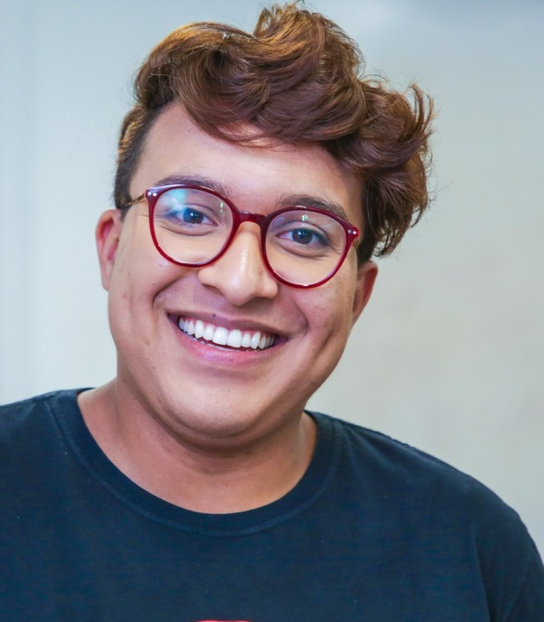
Matheus
Felipe

Slide 4
Tipos de acessibilidade:
-Arquitetônica.
-Digital.
-Atitudinal.

Slide 5
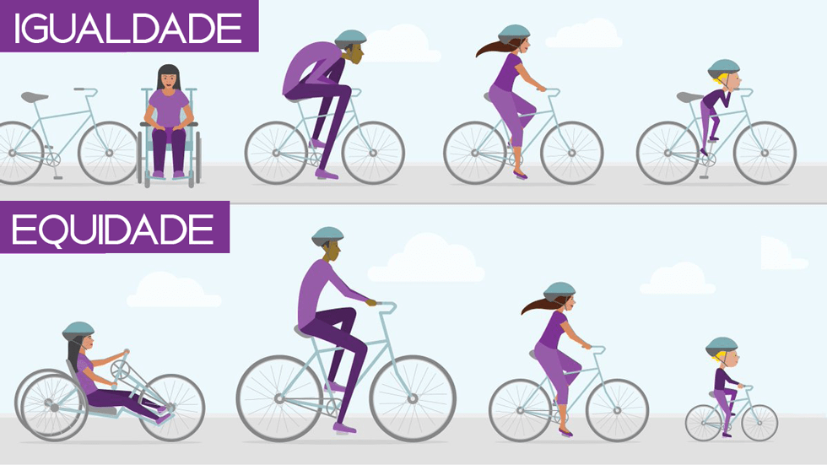

Slide 6

Melhorar a acessibilidade em aspectos fundamentais da vida urbana:
O ambiente construído e os espaços públicos;
Transporte e infraestrutura relacionada;
Informação e comunicação, incluindo Tecnologias da Informação e Comunicação;
Instalações e serviços públicos;
Está comprometido com a melhoria contínua da acessibilidade;
Pode atuar como um modelo a seguir e encorajar a adoção de melhores práticas.
ARQUITETÔNICA
Notes:
CRIADA EM 2010 O TITULO

Slide 7
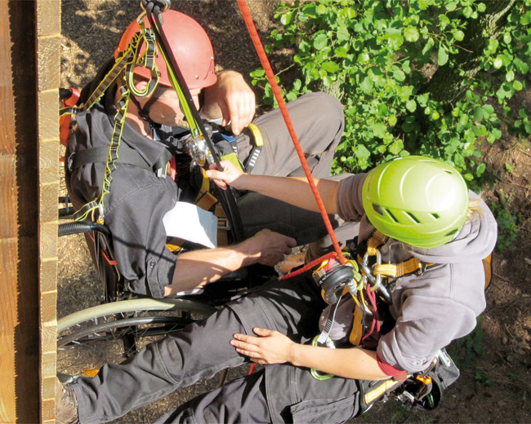
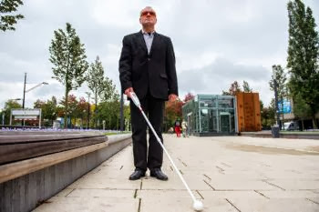
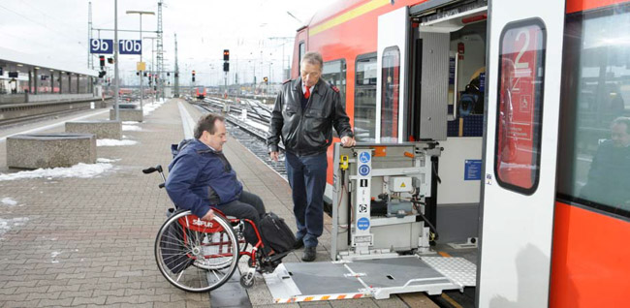
ARQUITETÔNICA
Notes:
GGGGGGGGGGGGGGGGGGGGGGGGGGGGGGGGGGGGGGGGGGGGGGGGGGGGGGGGGGGGGGGGGGGGGGGGGGGGGGGGGGGGGGGGGGGGGGGGGGGGGGGGGGGGGGGGGGGGGGGGGGGGGGG

Slide 8
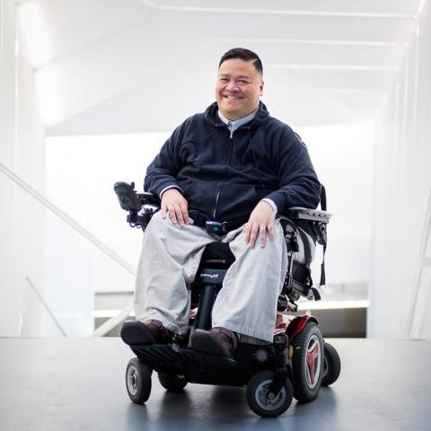
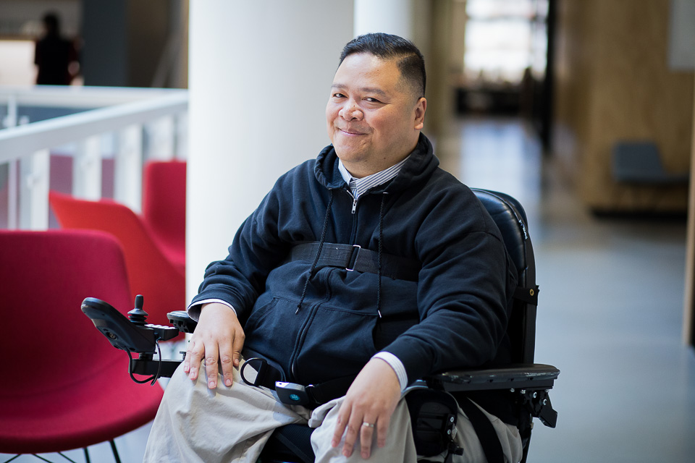


“...deficiência não era uma limitação sua, e sim um desencontro entre as suas habilidades e do mundo ao seu redor.
Deficiência era um problema de design.”
Entrevista com August de los Reyes, ex-designer XBOX, paraplégico aos 42 anos.
DIGITAL

Slide 9
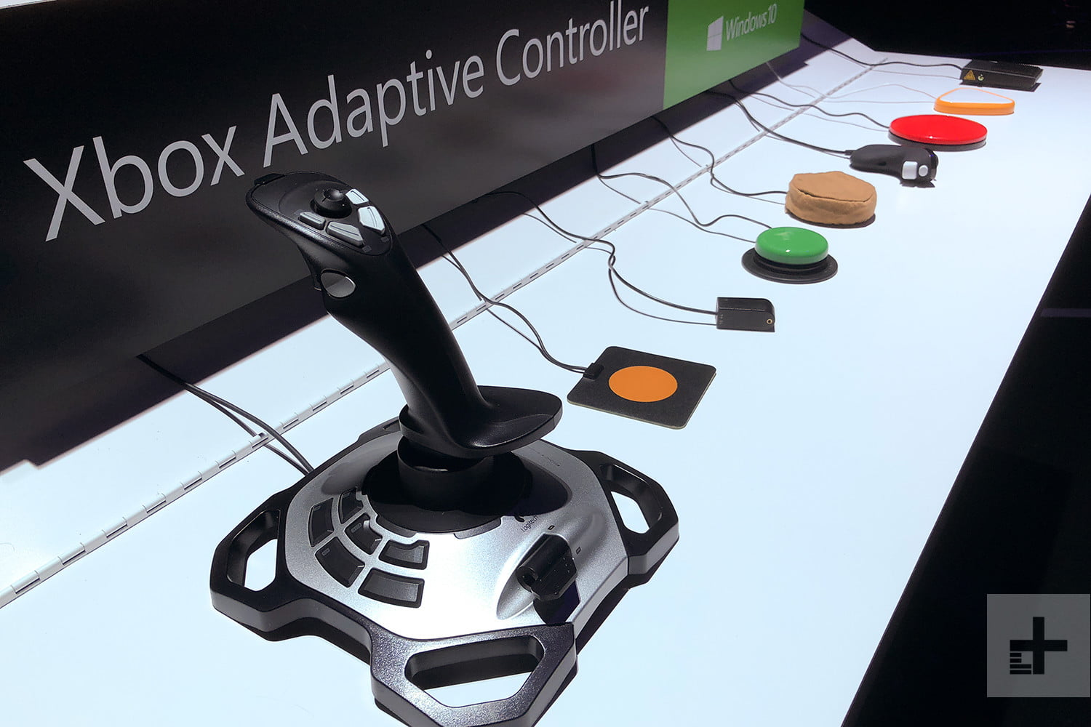



Grandes Investimentos
DIGITAL

Slide 10

“Uma tecnologia só fica poderosa quando seu poder é para todos.”
*Frase de destaque ao acessarmos o site apple.com/br/accessibility/
DIGITAL

Slide 11
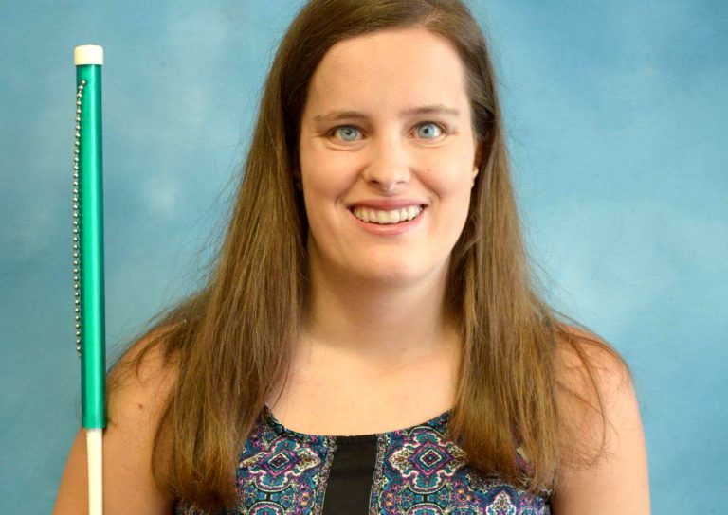
Jordyn Castor
“A cegueira não nos define. Ela é parte de quem você é como pessoa, mas não define você ou o que você pode fazer na vida“
DIGITAL

Slide 12
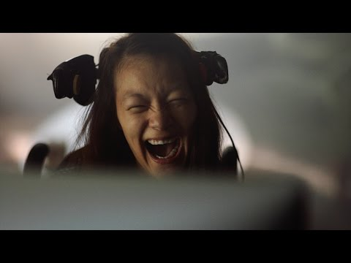
DIGITAL

Slide 13
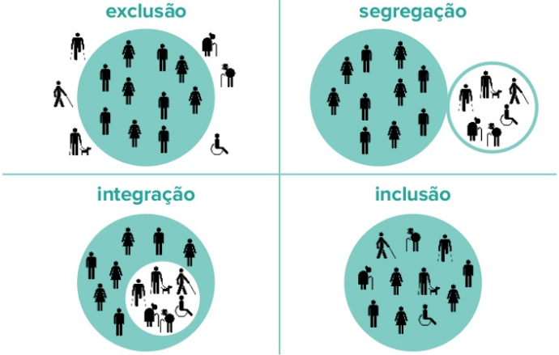
ATITUDINAL

Slide 14
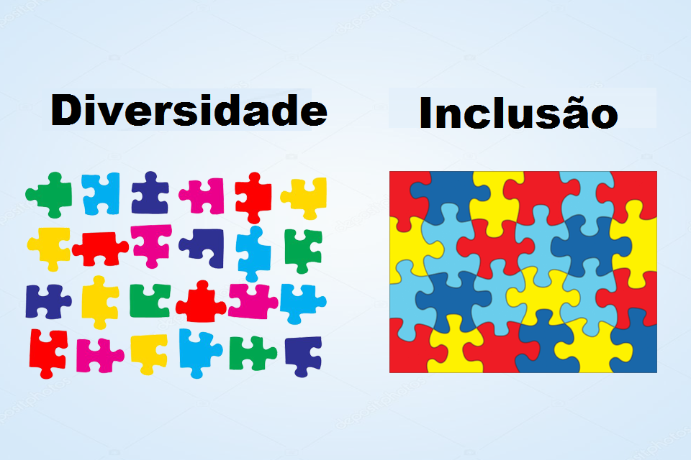
ATITUDINAL

Slide 15

OBRIGADA!
@matheusfelipe
linkedin.com/in/ciraiane/

